Slide 1
HandicaFutur projet made in 3D

Slide 2
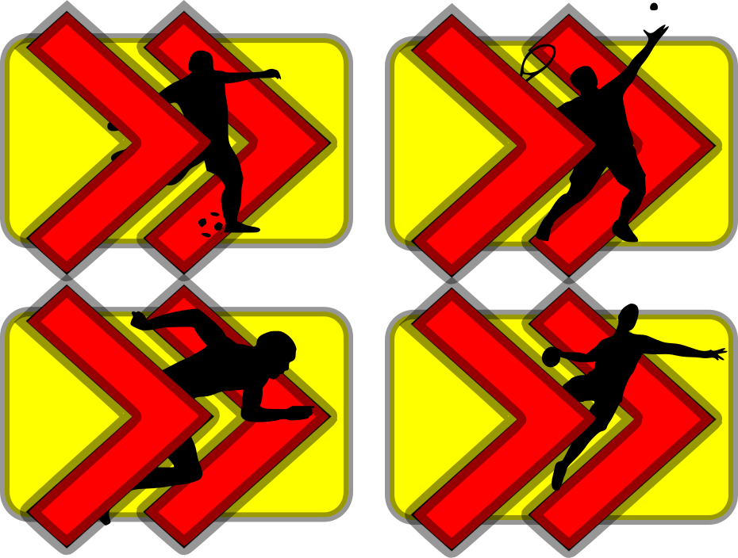
Sommaire :
La carte d'identité
Le produit
Les objectifs

Slide 3
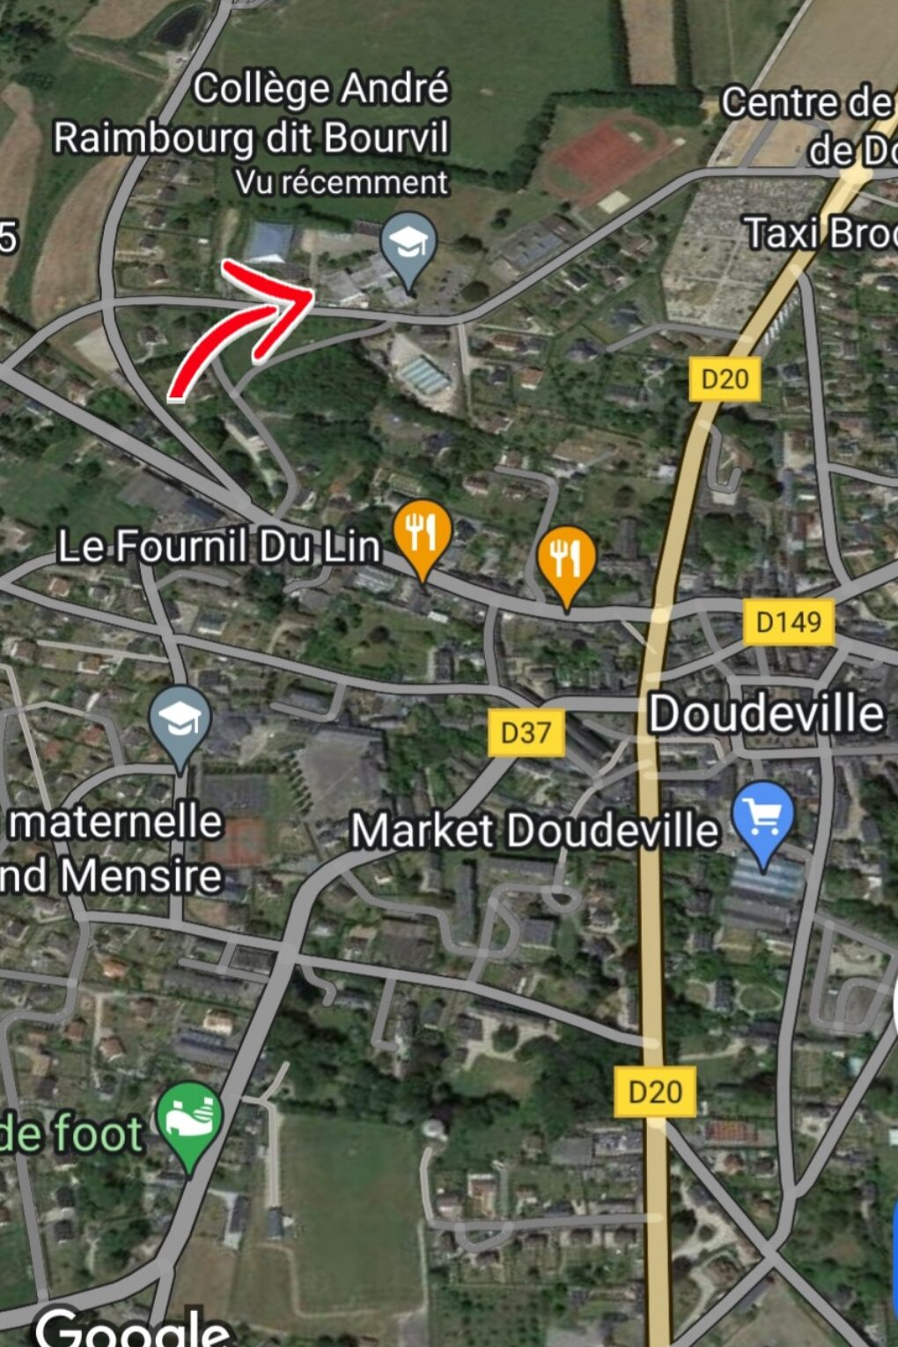
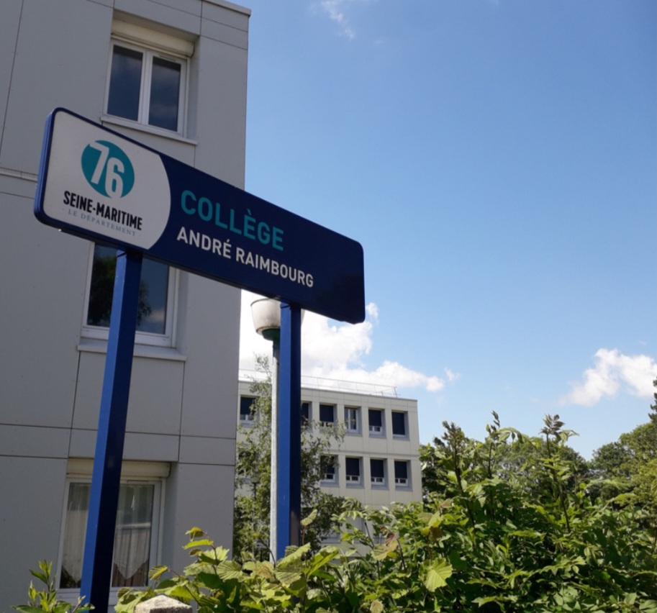
Bienvenue au Collège André Raimbourg, dit Bourvil : Une éducation au Cœur de Doudeville.
Situé au cœur de la charmante ville de Doudeville, le Collège André Raimbourg, dit Bourvil se distingue comme un lieu d'apprentissage dédié à l'épanouissement académique et personnel de ses élèves.
DOUDEVILLE
Doudeville, ville historique aux ruelles pavées, complète l’expérience éducative en offrant un environnement riche en culture et en traditions.
Niché dans la région de la Normandie , la capitale du lin qui abrite notre collège, bénéficie d'un emplacement privilégié.

Slide 4
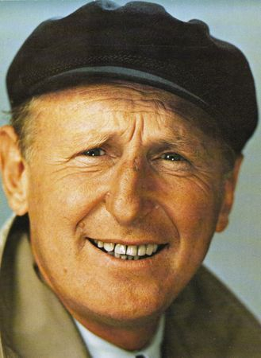
Les origines du collège
Le nom du collège trouve ses racines dans le cinéma. En effet, André Raimbourg, dit Bourvil est acteur, mais il est également chanteur et humouriste Français né en 1917 à Prétot-Vicquemare (près de Doudeville) et décédé en 1970 à Paris.

Slide 5
HandicaFutur et ses membres :
Nous somme l'équipe HandicaFutur et nous sommes en 4ème. Notre mot d'ordre est la bienveillance. 6 membres font partie de l'équipe.

Slide 6
Arthur, Style et Design Manager :
Jorlan, Conception et Fabrication Manager :
" Je suis souriant, appliqué, poli, positif, motivé et soigneux. Je suis chargé de réfléchir et de dessiner un croquis du produit. Je dois également lister les matériaux nécessaires à la fabrication du produit."
" Je déborde de créativité, je suis sérieux, à l'écoute de mes camarades, posé, gentil et je suis également serein. C'est moi qui est chargé d'inventer un logo pour représenter mon équipe. "

Slide 7
Antoine, projet manager :
Quentin, Marketing et Communication Manager :
"Je suis confiant, modeste, persévérant, polyvalent ainsi que travailleur. Mon travail consiste à s'occuper du brainstorming de notre startup, à m'assurer de la réalisation des tâches et du respect des contraintes et je dois chercher un nom pour les produits imaginés."
" Je suis franc, positif, gentil, généreux, empathique, ainsi que juste. Mon travail consiste à s'occuper du nom de la startup, et à présenter le collège "

Slide 8
Emma, Content manager :
Luz, Co-Content Manager :
"Je suis créative, débrouillarde, drôle, joueuse, confiante, ainsi que responsable. Mon travail consiste à s'occuper de la présentation de l'équipe."
" Je suis autonome, astucieuse, exemplaire, généreuse, ainsi qu'honnête . Je me charge de rédiger des articles illustrant le travail de chacun."

Slide 9
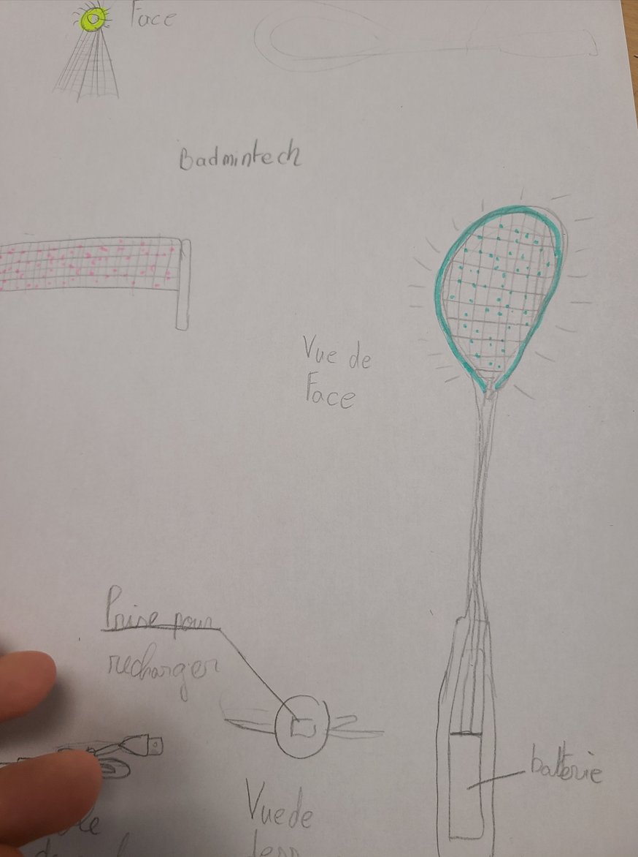
Le produit
Le badmintech
Le produit a été nommé le badmitech. Le principe est de rendre le volant de badminton lumineux. Le volant aura une lumière intégrée à l'intérieur et lorsqu'il sera frappé le volant changera de couleur. Il pourrait être en plume pour l'alléger. Ce produit est destiné aux mal-voyants. Le badminton pour malvoyants n'existe pas, alors c'est l'occasion pour le rendre possible !

Slide 10
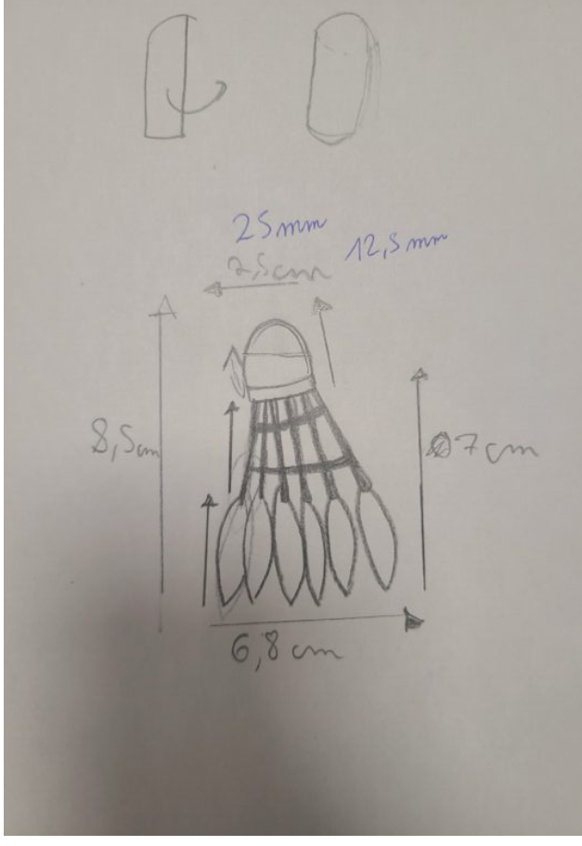
L'avancement de notre produit

Slide 11
Notre produit
Notre projet consiste à créer un équipement de badminton lumineux. En effet, pour que les personnes mal-voyantes puissent distinguer le volant, nous voudrions intégrer une lumière clignotante (une led) à l’intérieur de la tête du volant de badminton. De plus, nous avons prévu une bande lumineuse à accrocher sur le haut du filet pour que les personnes mal-voyantes le distinguent et ne tirent pas dedans. Enfin, nous envisageons d’installer une autre bande lumineuse sur la raquette pour qu’elle soit également visible pour les personnes mal-voyantes.
Nous avons réfléchi à une idée pour que le filet change de couleur au contact du volant de badminton, ainsi les personnes pourront savoir si eles ont touché le filet. Cependant il ne faut pas que les mal-voyants s’arrêtent de jouer car même si le volant touche le filet, il peu parfois arriver à passer de l’autre côté.

Slide 12
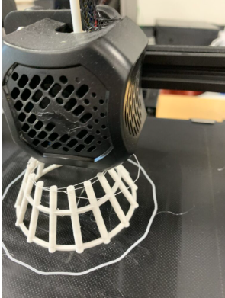
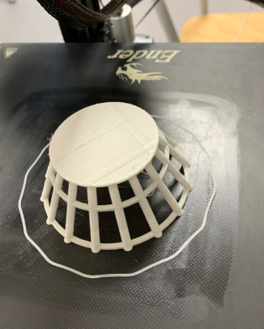
Notre premier essai
Ce qui ne va pas : la taille de notre volant bien trop grande.

